Slide 1


Treści multimedialne - kodowanie, przetwarzanie, prezentacja
Odtwarzanie treści multimedialnych
Andrzej Majkowski

Slide 2

Jednofunkcyjne pochodne węglowodorów:
estry
Hanna Gulińska

Slide 3
Polecenie
Wykonaj zdjęcia ilustrujące przebieg dowolnego doświadczenia wykonanego na lekcji. Umieść je w swoim portfolio pt. Ciekawe eksperymenty chemiczne.

Slide 4
Budowa estrów
ESTRY –
pochodne węglowodorów,
zawierające w swej cząsteczce
grupę estrową: –COO–
oraz
połączone z nią
dowolne grupy alkilowe R₁ i R₂

Slide 5
Grupa funkcyjna
GRUPA ESTROWA
O
C
O

Slide 6


Grupa funkcyjna
POWTÓRZMY

Slide 7
Polecenie
Korzystając z aplikacji Chemitorium, narysuj prosty schemat wiązania chemicznego w grupie estrowej.

Slide 8
Wzór ogólny estrów
ESTRY ALIFATYCZNYCH
KWASÓW KARBOKSYLOWYCH
R₁COOR₂
wodór lub grupa węglowodorowa
pochodząca od kwasu karboksylowego
grupa węglowodorowa
pochodząca od alkoholu

Slide 9
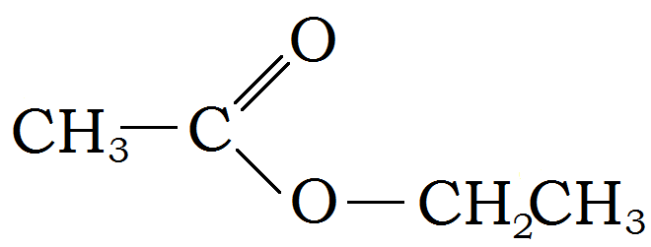
Budowa estrów
ESTER
kwas karboksylowy
CH₃COOH
alkohol
CH₃CH₂OH

Slide 10
Nazewnictwo estrów
Nazwy estrów tworzymy od nazw kwasów karboksylowych i alkoholi.
np.
metanian metylu lub mrówczan metylu pochodzi od kwasu mrówkowego i metanolu
benzoesan metylu pochodzi od kwasu benzoesowego i metanolu

Slide 11
Nazewnictwo estrów
ESTER
kwas karboksylowy
CH₃COOH
alkohol
CH₃CH₂OH
etanian etylu (octan etylu)

Slide 12
Nazewnictwo estrów
Nazwa systematyczna kwasu karboksylowego | Nazwa systematyczna alkoholu | Nazwa systematyczna estru
kwas metanowy | metanol | metanian metylu

Slide 13
Nazewnictwo estrów
Nazwa systematyczna kwasu karboksylowego | Nazwa systematyczna alkoholu | Nazwa systematyczna estru
kwas metanowy | metanol | metanian metylu
kwas etanowy | etanol | etanian etylu

Slide 14
Nazewnictwo estrów
Nazwa systematyczna kwasu karboksylowego | Nazwa systematyczna alkoholu | Nazwa systematyczna estru
kwas metanowy | metanol | metanian metylu
kwas etanowy | etanol | etanian etylu
kwas propanowy | propanol | propanian propylu

Slide 15
Nazewnictwo estrów
ESTRY
wzór sumaryczny | nazwa systematyczna | nazwa zwyczajowa
HCOOCH₃ | metanian metylu | mrówczan metylu
CH₃COOCH₃ | etanian metylu | octan metylu
C₂H₅COOCH₂CH₃ | propanian etylu | propionian etylu
C₃H₇COOCH₂CH₃ | butanian etylu | maślan etylu
C₄H₉COOCH₂CH₂CH₃ | pentanian propylu | walerianian propylu

Slide 16
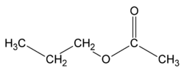
Polecenie
Podaj nazwę systematyczną estru

Slide 17
Polecenie
Podaj nazwę systematyczną estru
metanian propylu

Slide 18
Polecenie
Narysuj wzór półstrukturalny estru
octan etylu

Slide 19
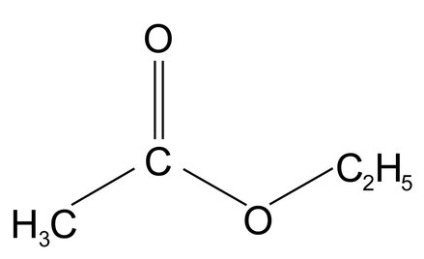
Polecenie
Narysuj wzór półstrukturalny estru
octan etylu

Slide 20
Polecenie
Narysuj w dowolnym programie wzory sumaryczne i podaj nazwy czterech izomerów estru C₆H₁₂O₂.

Slide 21
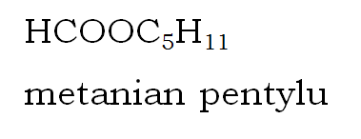
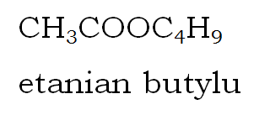
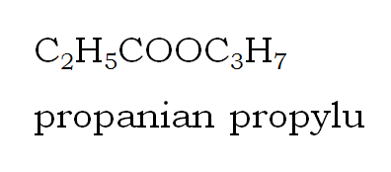
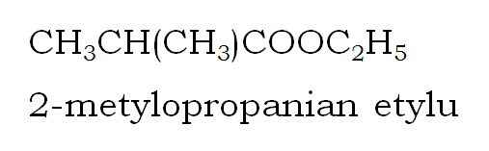
Polecenie

Slide 22
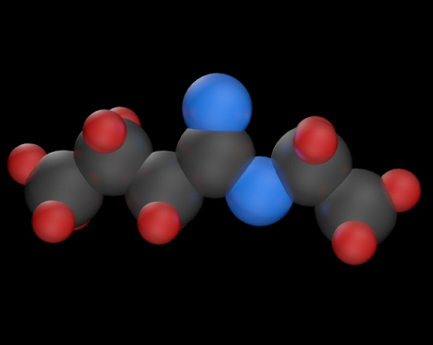
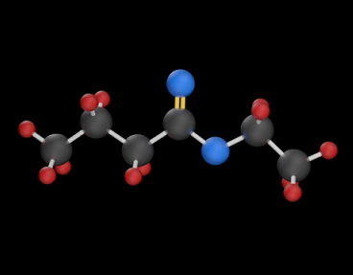
Model cząsteczki butanianu etylu

Slide 23
Polecenie
Wskaż, w którym miejscu modelu butanianu etylu znajduje się grupa estrowa.
Przeanalizuj, w jaki sposób łączą się ze sobą atomy węgla, tlenu oraz grupy węglowodorowe w tych grupach.
Za pomocą programu ChemSkech narysuj
wzór butanianu etylu.
Obejrzyj narysowaną przez Ciebie strukturę
w przestrzeni trójwymiarowej, wykorzystując funkcje programu ChemSketch o nazwie
3D Viewer.

Slide 24
Otrzymywanie estrów
REAKCJA ESTRYFIKACJI
KWAS + ALKOHOL
ESTER + WODA
H⁺

Slide 25
Otrzymywanie estrów
KWAS OCTOWY
WODA
OCTAN
ETYLU
ALKOHOL
ETYLOWY

Slide 26
Otrzymywanie estrów
REAKCJA ESTRYFIKACJI
Otrzymywanie etanianu metylu
CH₃COOH + CH₃OH

Slide 27
Otrzymywanie estrów
REAKCJA ESTRYFIKACJI
Otrzymywanie etanianu metylu
CH₃COOH + CH₃OH
H⁺

Slide 28
Otrzymywanie estrów
REAKCJA ESTRYFIKACJI
Otrzymywanie etanianu metylu
CH₃COOH + CH₃OH
CH₃COOCH₃ + H₂O
H⁺
(octan metylu)

Slide 29
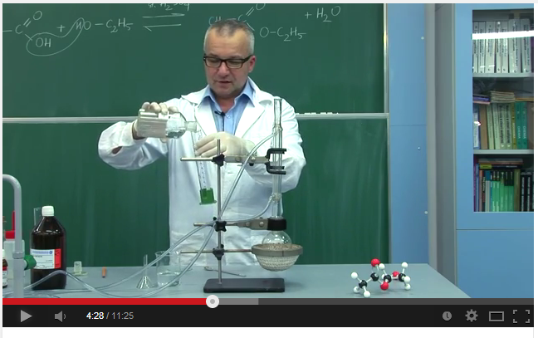
Otrzymywanie estrów
Otrzymywanie octanu etylu w reakcji estryfikacji

Slide 30
Polecenie
Odszukaj stronę internetową:
www.scholaris.pl
Wybierz prezentację przedstawiającą reakcję estryfikacji, pobierz ją i prześlij na swoją pocztę, a następnie umieść
w swoim portfolio.

Slide 31
Otrzymywanie estrów
1. Otrzymywanie propanianu etylu

Slide 32
Otrzymywanie estrów
1. Otrzymywanie propanianu etylu
CH₃CH₂COOH + CH₃CH₂OH

Slide 33
Otrzymywanie estrów
1. Otrzymywanie propanianu etylu
CH₃CH₂COOH + CH₃CH₂OH
CH₃CH₂COOCH₂CH₃ + H₂O
H⁺
(propionian etylu)

Slide 34
Polecenie
Korzystając z dowolnego programu,
zapisz wzór sumaryczny i narysuj wzór półstrukturalny octanu n-oktylu.
Korzystając z zasobów Internetu,
dowiedz się jaki zapach ma ten ester.

Slide 35
Otrzymywanie estrów
2. Otrzymywanie butanianu propylu

Slide 36
Otrzymywanie estrów
2. Otrzymywanie butanianu propylu
C₃H₇COOH + C₃H₇OH

Slide 37
Otrzymywanie estrów
2. Otrzymywanie butanianu propylu
C₃H₇COOH + C₃H₇OH
C₃H₇COOC₃H₇ + H₂O
H⁺
(maślan propylu)

Slide 38
Polecenie
Korzystając z dowolnego programu
do modelowania struktury związków chemicznych (na przykład ISIS Draw)
narysuj cząsteczkę propanianu propylu.

Slide 39
Otrzymywanie estrów
3. Otrzymywanie propanianu propylu

Slide 40
Otrzymywanie estrów
3. Otrzymywanie propanianu propylu
C₂H₅COOH + C₃H₇OH

Slide 41
Otrzymywanie estrów
3. Otrzymywanie propanianu propylu
C₂H₅COOH + C₃H₇OH
C₂H₅COOC₃H₇ + H₂O
H⁺
(propionian propylu)

Slide 42
Właściwości fizyczne estrów
Właściwości estrów zależą od:
rodzajów grup węglowodorowych
połączonych z grupą funkcyjną
obecności grupy estrowej

Slide 43
Właściwości fizyczne estrów
Estry niższych kwasów karboksylowych
i alkoholi:
→ to ciecze trudno rozpuszczalne w wodzie
→ są lotne
→ mają przyjemny zapach
→ w większych dawkach są toksyczne
→ wykazują niższe temperatury wrzenia
i topnienia niż odpowiadające im kwasy karboksylowe
→ dobrze rozpuszczają związki organiczne

Slide 44
Właściwości fizyczne estrów
wzór sumaryczny | nazwa zwyczajowa | temperatura wrzenia [ºC] | gęstość [g/cm³]
HCOOCH₃ | mrówczan metylu | 31 | 0,974
HCOOC₂H₅ | mrówczan etylu | 54 | 0,917
CH₃COOC₂H₅ | octan metylu | 57 | 0,939
CH₃COOC₂H₅ | octan etylu | 77 | 0,901

Slide 45
Polecenie
Przeanalizuj dane z powyższego wykresu.
2. Wyszukaj w zasobach Internetu
temperatury wrzenia analogicznych czterech estrów.
3. Zrób w dowolnym programie odpowiedni wykres zależności temperatury wrzenia estrów od liczby atomów węgla w ich cząsteczkach.

Slide 46
Właściwości fizyczne estrów
ZAPACH
rum
poziomki
jabłka
ananas
Nazwa systematyczna estru odpowiadającego za zapach
metanian etylu
octan n-butylu
benzoesan etylu
n-butanian metylu

Slide 47
Przypomnijmy
Co to jest hydroliza?

Slide 48
Przypomnijmy
HYDROLIZA
Reakcja chemiczna wymiany podwójnej, zachodząca między wodą i daną substancją.
Zwykle jest to proces odwracalny, przebiegający w obecności kwasowych lub zasadowych katalizatorów.

Slide 49
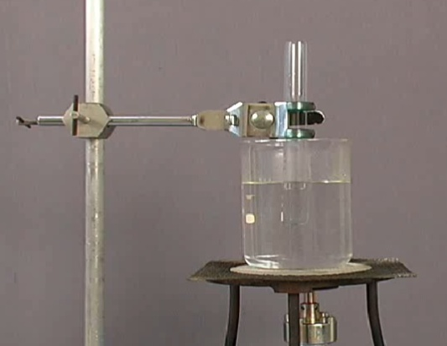
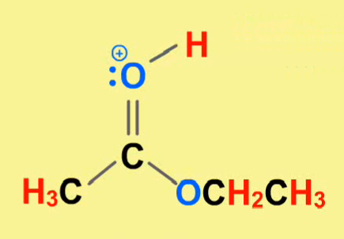
Właściwości chemiczne estrów
Kwasowa hydroliza octanu etylu
film
mechanizm

Slide 50
Polecenie
Korzystając z programu Word,
napisz równanie reakcji
kwasowej hydrolizy octanu etylu.

Slide 51
Właściwości chemiczne estrów
Kwasowa hydroliza octanu etylu:
CH₃COOCH₂CH₃ + H₂O
CH₃COOH + CH₃CH₂OH
H⁺
kwas etanowy
alkohol
etylowy

Slide 52
Właściwości chemiczne estrów
KWAS OCTOWY
WODA
ALKOHOL
ETYLOWY
OCTAN
ETYLU

Slide 53
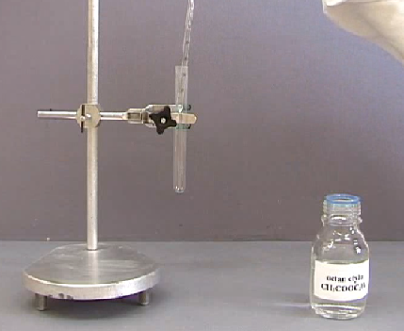
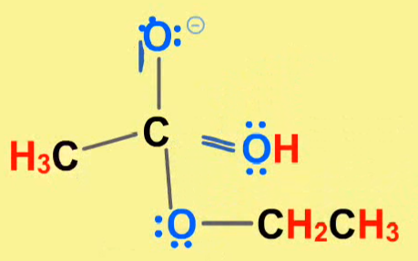
Właściwości chemiczne estrów
Zasadowa hydroliza octanu etylu
film
mechanizm

Slide 54
Właściwości chemiczne estrów
Zasadowa hydroliza octanu etylu:

Slide 55
Właściwości chemiczne estrów
Zasadowa hydroliza octanu etylu:
CH₃COOCH₂CH₃ + NaOH

Slide 56
Właściwości chemiczne estrów
Zasadowa hydroliza octanu etylu:
CH₃COOCH₂CH₃ + NaOH
CH₃COONa + CH₃CH₂OH
H₂O
etanian sodu
alkohol
etylowy

Slide 57
Estry kwasów nieorganicznych
Estry kwasów nieorganicznych powstają
w reakcji alkoholi z niektórymi kwasami nieorganicznymi, np.:
z kwasem siarkowym(VI) – H₂SO₄
z kwasem azotowym(III) – HNO₂
z kwasem borowym – H₃BO₃
z kwasem fosforowym(V) – H₃PO₄

Slide 58
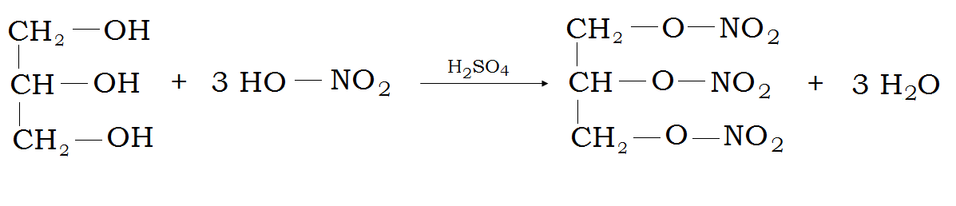
Estry kwasów nieorganicznych
Reakcja estryfikacji glicerolu:
triazotan(V) glicerolu

Slide 59
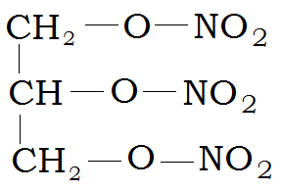
Estry kwasów nieorganicznych
Triazotan(V) glicerolu jest
nazywany nitrogliceryną.
Jest to materiał wybuchowy
(bardzo wrażliwy na bodźce mechaniczne)
oraz lek rozszerzający naczynia krwionośne.

Slide 60
Estry kwasów nieorganicznych
Uzasadnij dlaczego nazywanie
triazotanu(V) glicerolu
nitrogliceryną
jest niepoprawne?

Slide 61
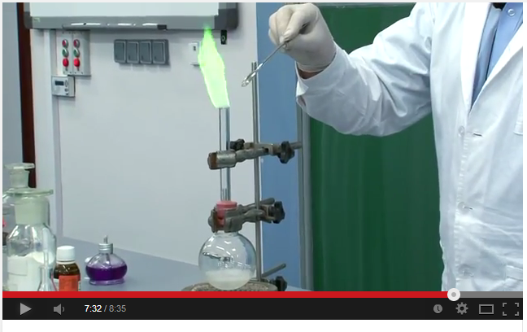
Estry kwasów nieorganicznych
Otrzymywanie estru kwasu borowego
i metanolu i badanie jego właściwości

Slide 62
Estry kwasów nieorganicznych
Reakcja alkoholu metylowego z kwasem borowym
CH₃OH + H₃BO₃

Slide 63
Estry kwasów nieorganicznych
Reakcja alkoholu metylowego z kwasem borowym
3CH₃OH + H₃BO₃
(CH₃O)₃B + 3H₂O
H⁺
ester metylowy
kwasu borowego

Slide 64



Polecenie
Korzystając z informacji znalezionych
w Internecie, przygotuj kartę charakterystyki
kwasu borowego

Slide 65
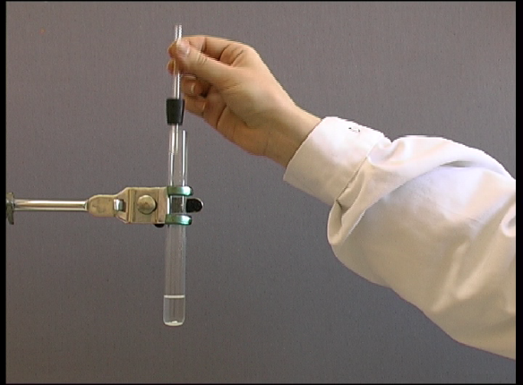
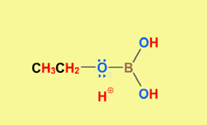
Estry kwasów nieorganicznych
Reakcja estryfikacji kwasu borowego
film
mechanizm

Slide 66
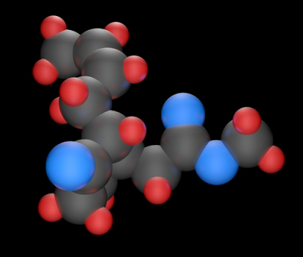
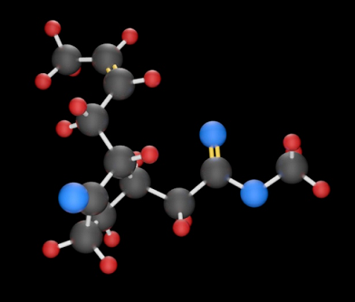
Model cząsteczki cis-jasmonianu metylu

Slide 67
Polecenie
Korzystając z zasobów Internetu, wyszukaj informacje na temat olejku jaśminowego.
Zapisz wzór sumaryczny jasmonianu metylu.

Slide 68
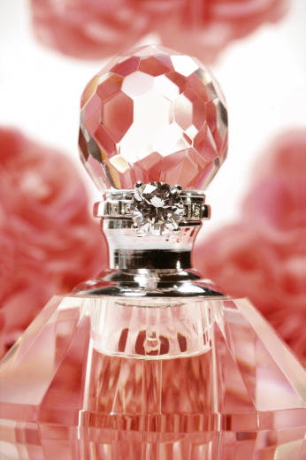
Zastosowanie estrów
przemysł spożywczy
olejki i substancje zapachowe np. do ciast
polimery do ochrony żywności przed wilgocią i rozwojem drobnoustrojów
2. przemysł kosmetyczny
składniki:
zmywacza do paznokci
preparatów na rozstępy
perfum

Slide 69
Zastosowanie estrów
3. przemysł farmaceutyczny
estry kwasu salicylowego jako leki przeciwbólowe, przeciwgorączkowe, przeciwzapalne i przeciwreumatyczne
4. rozpuszczalniki farb i lakierów
5. plastyfikatory tworzyw sztucznych

Slide 70
Polecenie
Korzystając z dowolnego programu
do tworzenia gier
(np. Game MakerLite 8.1.141)
przygotujcie w grupach
gry typu drag&drop, polegające
na doborze wzorów sumarycznych
do nazw zwyczajowych estrów.

Slide 71
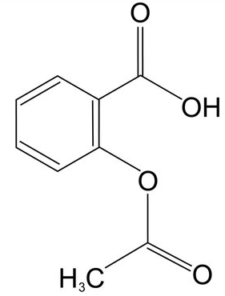
Ester, który znalazł zastosowanie w medycynie
Aspiryna, czyli octan kwasu
acetylosalicylowego to lek
wprowadzony na rynek
już w 1899 roku.
Ma działanie
przeciwbólowe,
przeciwgorączkowe
i przeciwzapalne.

Slide 72
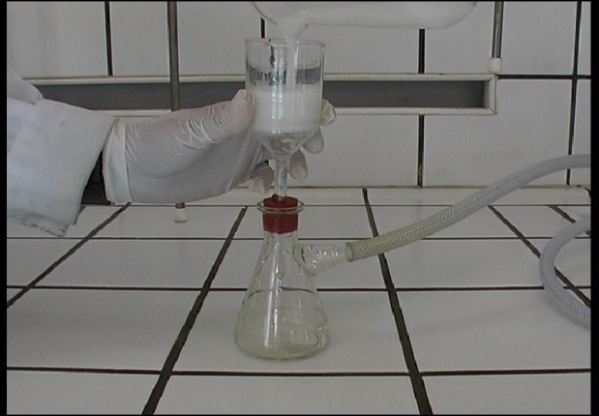
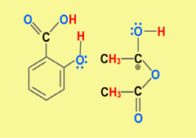
Aspiryna
Reakcja syntezy aspiryny w obecności katalizatora kwasowego
film
mechanizm

Slide 73
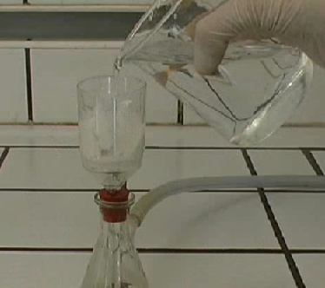
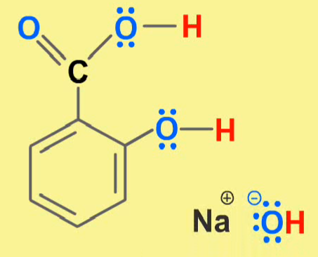
Aspiryna
Reakcja syntezy aspiryny w obecności katalizatora zasadowego
film
mechanizm

Slide 74
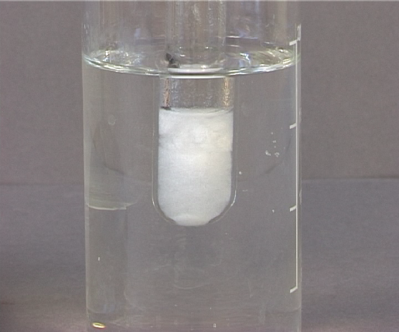
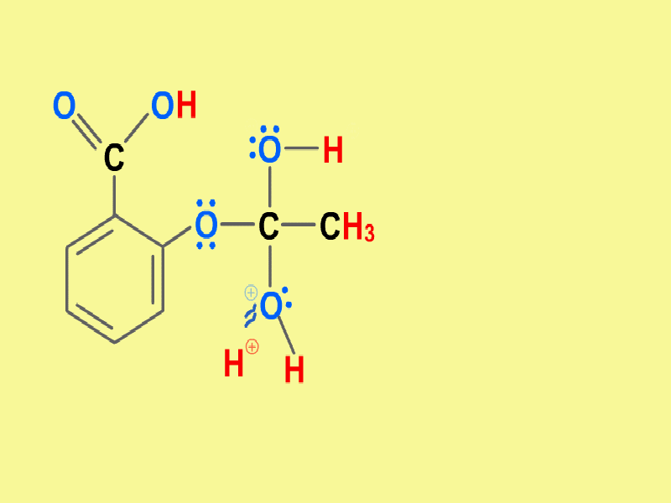
Aspiryna
Reakcja kwasowej hydrolizy aspiryny
film
mechanizm

Slide 75
Podsumujmy
POCHODNE WĘGLOWODORÓW
Fluorowco- pochodne | aminy | alkohole |  |  |  | fenole
 |  | monohydroksylowe |  |  | polihydroksylowe
 |  | I-rzędowe | II-rzędowe | III-rzędowe
chlorometan bromoetan | metyloamina fenyloamina | metanol etanol | propan-2-ol | 2-metylo propan-2-ol | glikol etylenowy glicerol | benzol krezol
POCHODNE WĘGLOWODORÓW
aldehydy |  | ketony |  | kwasy karboksylowe | hydroksy-kwasy | estry
alifatyczne | aromatyczne | alifatyczne | aromatyczne
mrówkowy octowy | benzoesowy | aceton | benzofenon acetofenon | mrówkowy octowy | mlekowy cytrynowy jabłkowy winowy | mrówczan etylu octan etylu maślan metylu
 |  |  |  | benzoesowy | salicylowy | octan fenylu

Slide 76
Polecenie
Powtórzmy budowę i nazewnictwo
estrów
GRA EDUKACYJNA MEMORY
1. Skorzystaj z gotowej gry Memory.
Klikaj w zakryte karty i szukaj par.
2. Przygotuj samodzielnie podobną grę, korzystając
z dowolnego programu (np. Scratch lub Flash).

